Slide 1
Лэпбук «Патриотическое воспитание дошкольников»

Slide 2
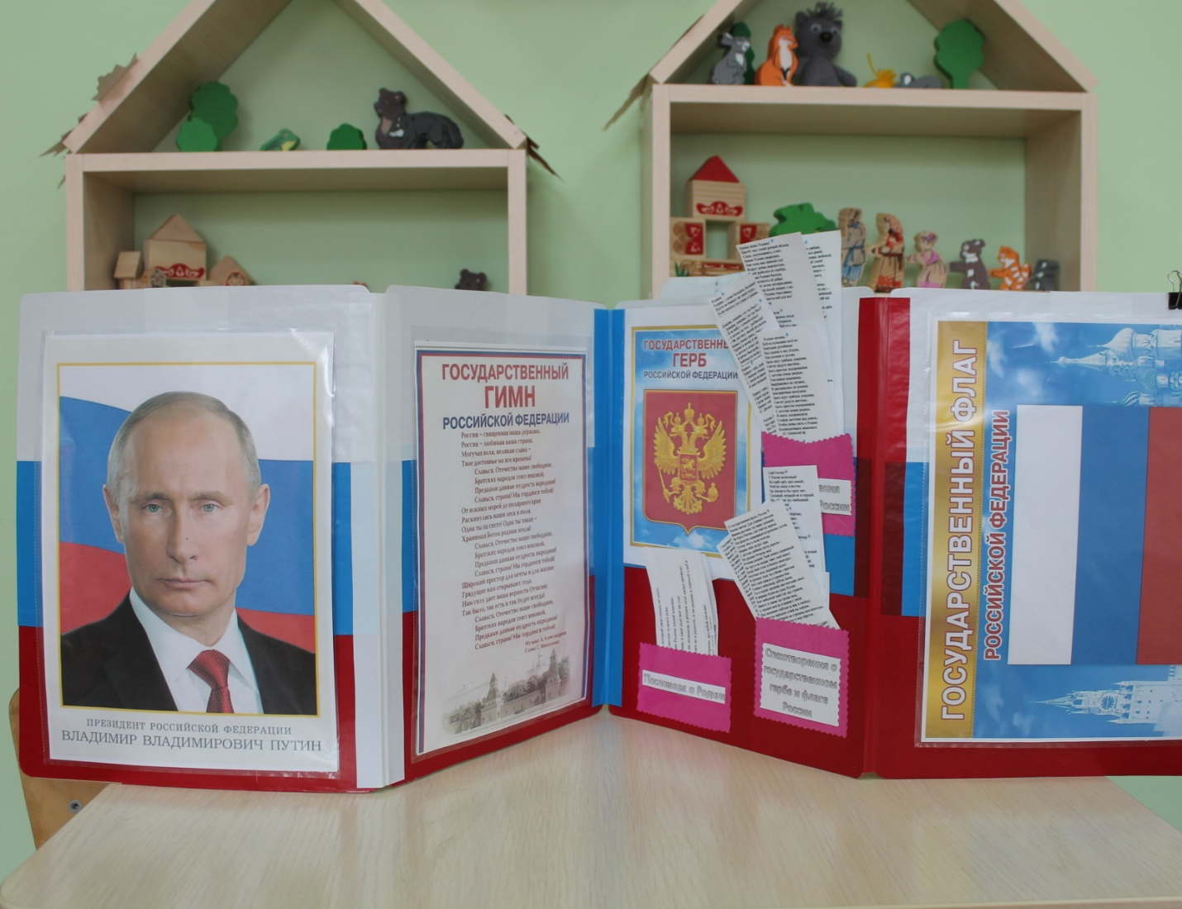
Первая сторона лэпбука
1. Фото президента
2. Гимн России
3. Герб России
4. Стихотворения о Родине, флаге, гербе
5. Пословицы, поговорки о Родине
6. Государственный флаг России

Slide 3
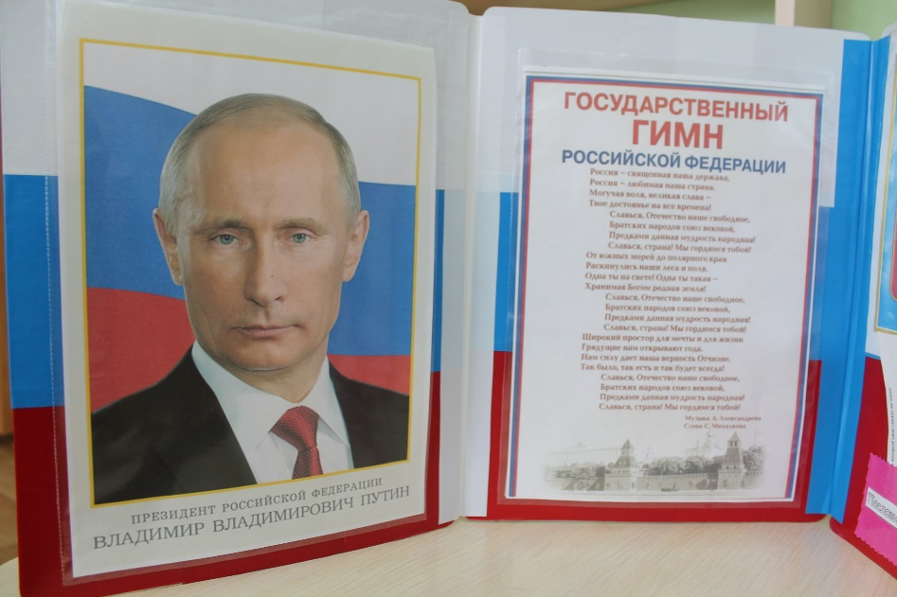
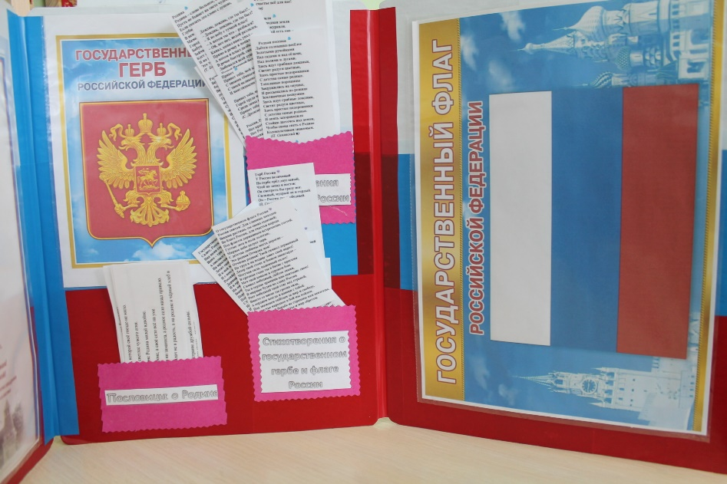

Slide 4
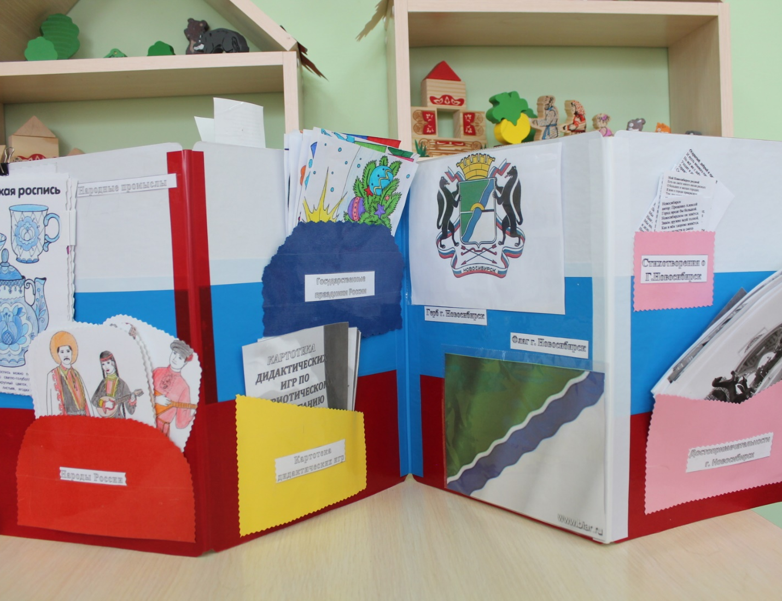
Вторая сторона лэпбука

Slide 5
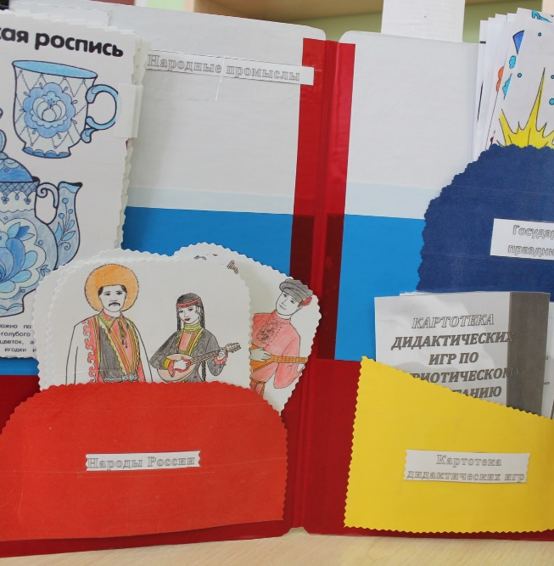
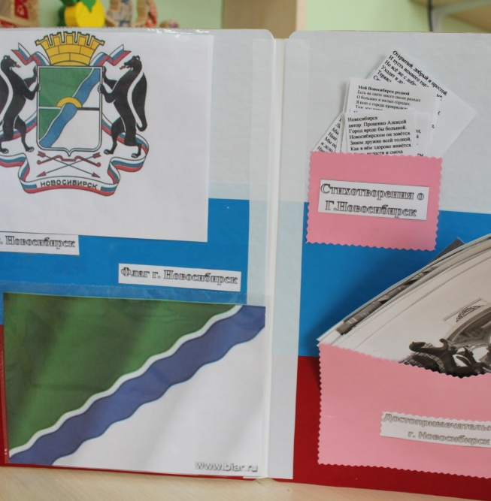
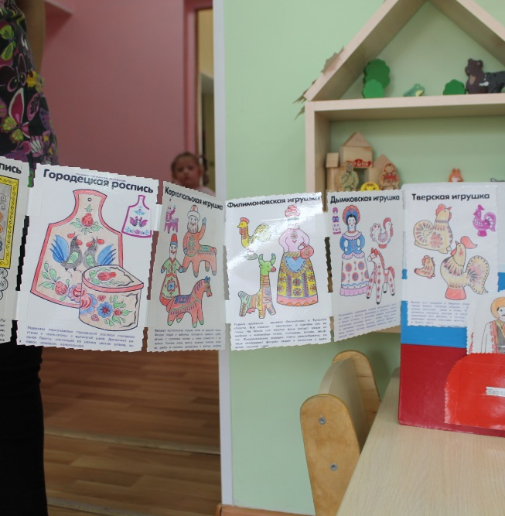

Slide 6
